Slide 1
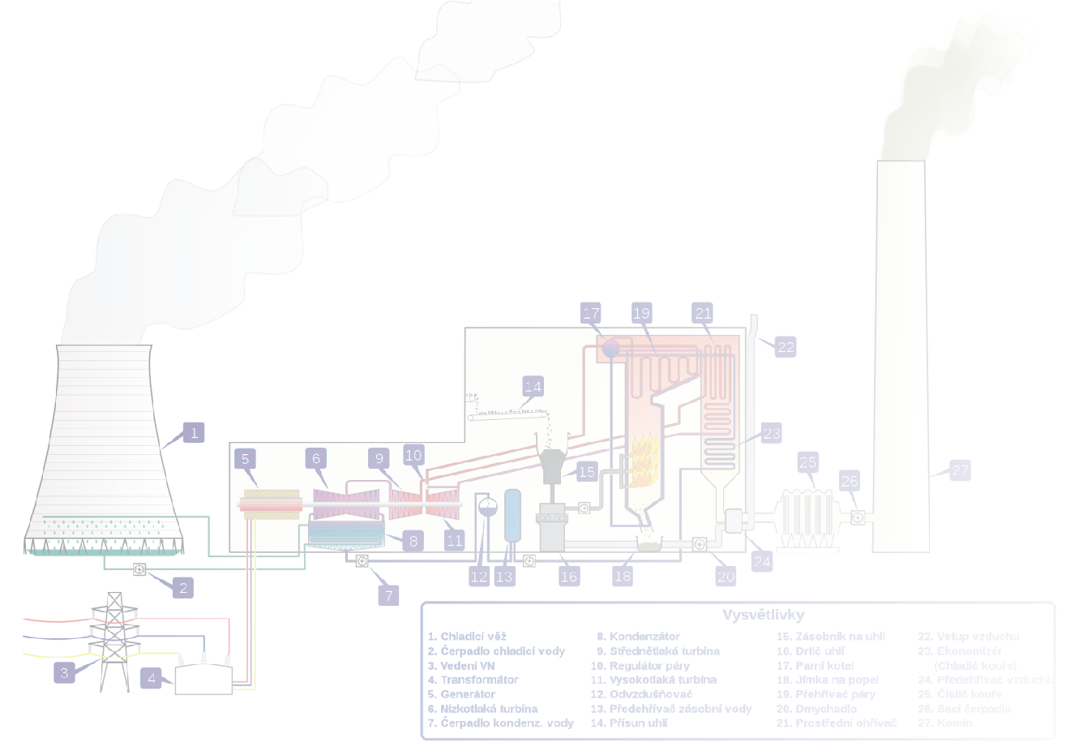
ESZS
Přednáška č.7

Slide 2
Přednáška č.7
  Poruchy RO – vliv na účinnost ekonomii
  Kombinovaná výroba elektřiny a tepla
  Protitlaký oběh RC oběh
  Spotřební charakteristika protitlaké turbíny
  Transformace tepla na v TM na práci
  Rychlostní trojúhelníky
  Rychlostní stupně parní turbíny
  Regulace TO

Slide 3
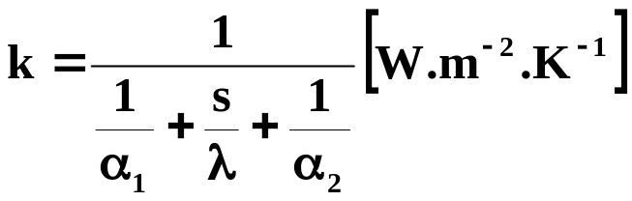
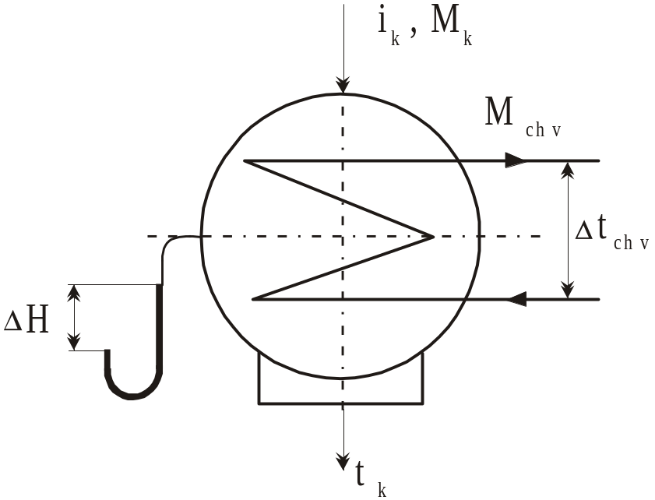
Poruchy kondenzátoru
Co se může změnit při přestupu tepla v kondezátoru ?
1 ) M_{chv}
3 ) k
2 ) t_{o}
Samoregulační efekt kondenzátoru

Slide 4
1 ) Snížení M_{CHV}
t_{k1} = t_{k2}
t_{k1}
t_{k2}
t_{CHV2}
t_{o} =t_{CHV1}

Slide 5
2) Zvýšení t_{o}
t_{k1} = t_{k2}
t_{k1}
t_{k2}
t_{CHV2}
t_{o} =t_{CHV1}

Slide 6
2) Znečištění kondenzátoru
t_{k1} = t_{k2}
t_{k1}
t_{k2}
t_{CHV2}
t_{o} =t_{CHV1}

Slide 7
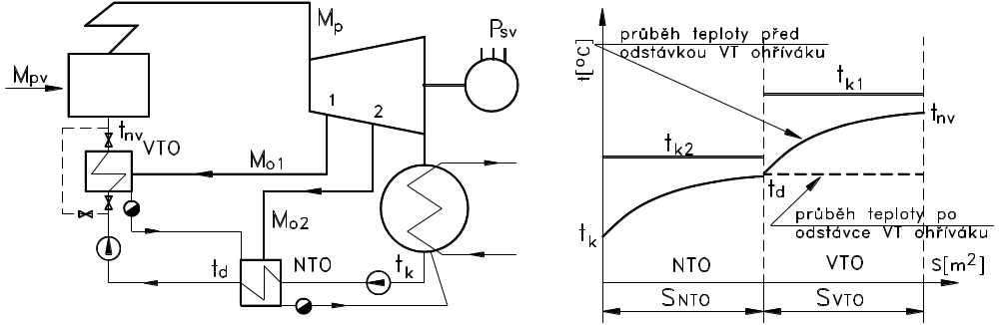
Vyřazení VTO
Celková provozní ekonomie bloku se sníží (tepelná účinnost oběhu se sníží).
Vypnutím jednoho nebo i několika VT ohříváků se dá zvýšit výkon turbíny.

Slide 8
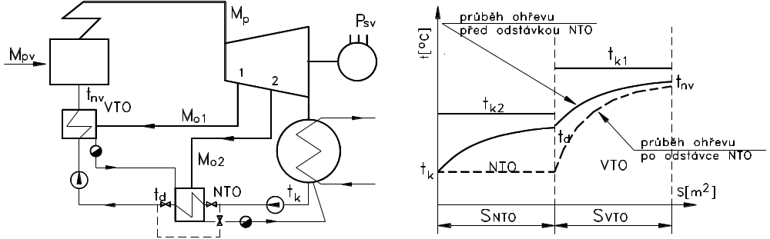
Vliv odstavení nízkotlakého regeneračního ohříváku
Odstávkou NTO ohříváku při stejné spotřebě paliva klesne svorkový výkon turbíny, což opět vyvolá snížení účinnosti.

Slide 9
Princip KVET
Kogenerace (KVET) = společná „výroba elektřiny a dodávka tepelné energie“ - transformace PZ na elektřinu s využitím odváděného tepla (užitečně využívaného tepla Q_{UV)}
Q_{P}
PZ
P_{E}
ELEKTŘINA
KVET
TEPLO
Q_{UV}
Pokud obsahuje nositel energie velký podíl exergie probíhá transformace na elektrickou energii – teplota okolí.
Zbývající tepelnou energii, obsaženou v páře je možné dodat vhodnému odběrateli, který až na výjimky využívá zejména kondenzační teplo dodávané
páry.

Slide 10
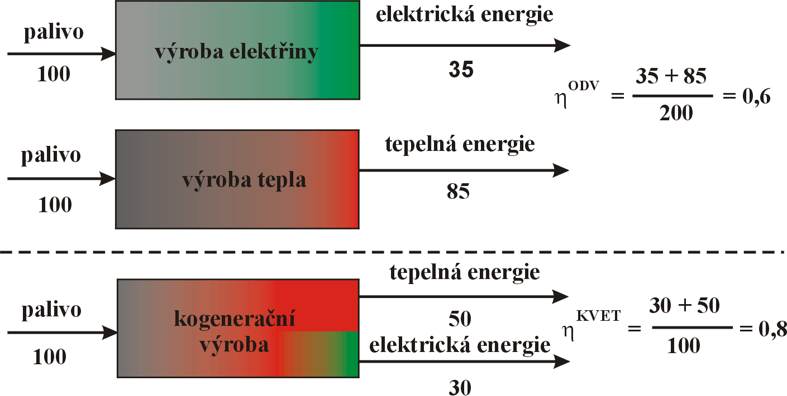
Výhody kogenerace

Slide 11
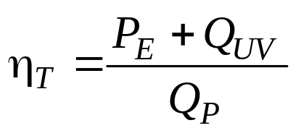
Hodnocení kogenerace
Kombinace z kvalitativního hlediska dvou zcela zásadně odlišných procesů:
transformace tepelné energie na energii elektrickou, (vždy omezená):
  její míru určuje teplotní rozsah pracovního média v tepelném oběhu
prostá transformace tepla z jednoho média na druhé:
  která je z kvalitativního i kvantitativního hlediska téměř bezeztrátová

Slide 12
Důvody nevhodnosti energetické hodnocení kogenerace
Jedná se o dvě kvalitativně odlišné energetické transformace realizované v jednom tepelném cyklu, respektive v několika cyklech, které jsou ale spolu funkčně svázány.
Kvantitativní i kvalitativní parametry obou transformací se často velmi výrazně případ od případu liší.
Ani jedna z takto získaných energetických forem (elektrická energie a tepelná energie) se po transformaci nedá ve větší míře „skladovat“ a proto je obvykle jedna z nich, (dodávka tepla nebo výroba elektrické energie) zejména u velkých zdrojů, prioritní.
Pojem účinnosti kombinované výroby by neměl být vůbec používán vzhledem k tomu, že u každé ze společně transformovaných energetických forem znamená pojem účinnost něco zcela odlišného
Jediným, obecně platným a nezpochybnitelným ukazatelem, rozhodujícím o konkurenceschopnosti KVET je její ekonomická výhodnost posuzovaná v konkrétním čase a prostoru z hlediska její případné realizace.

Slide 13
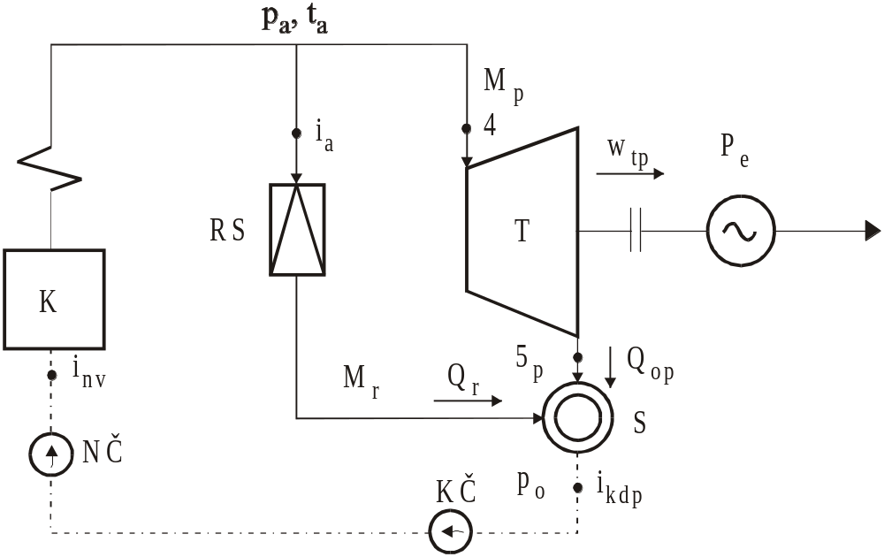
RC protitlaký cyklus – protitlaká turbína

Slide 14
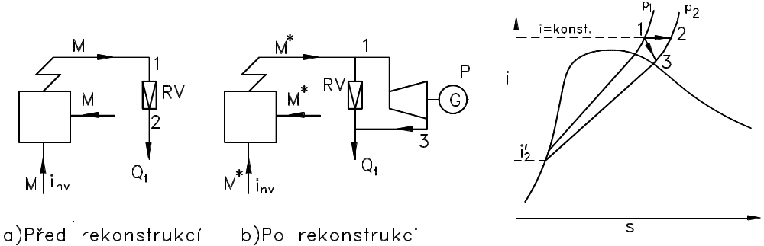
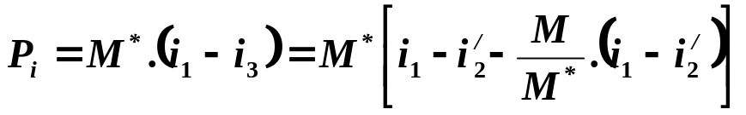
Točivá redukce
Požadavek:
Stejný odebíraný tepelného výkonu po náhradě redukčního ventilu točivou redukcí

Slide 15
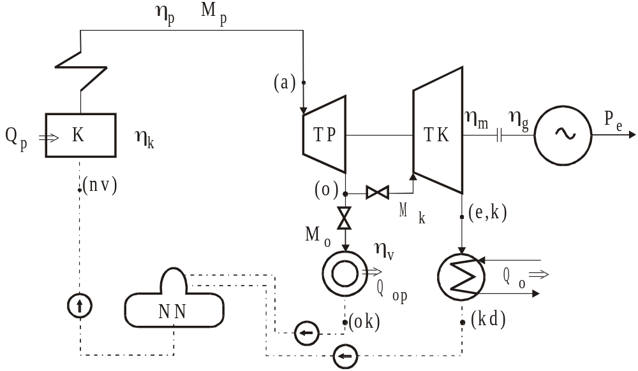
Kombinace kondenzačního a protitlakého cyklu

Slide 16
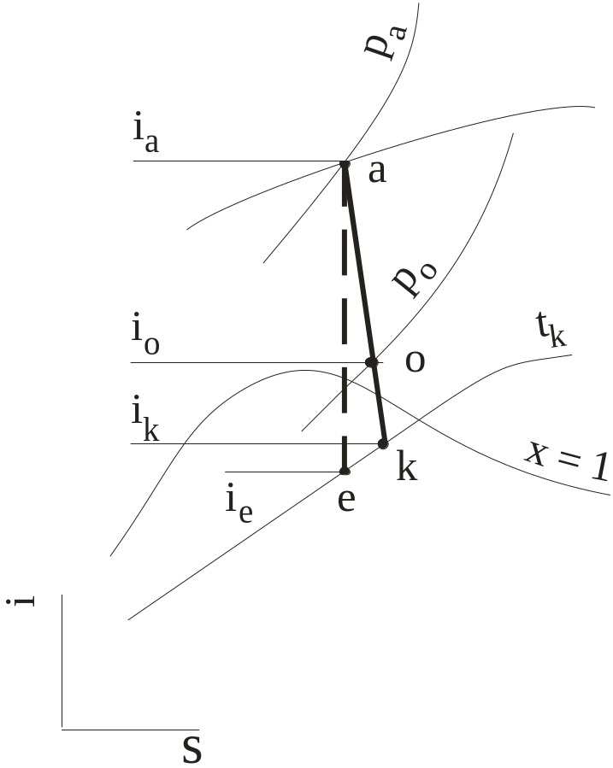
Výpočet oběhu s regulovaným odběrem

Slide 17
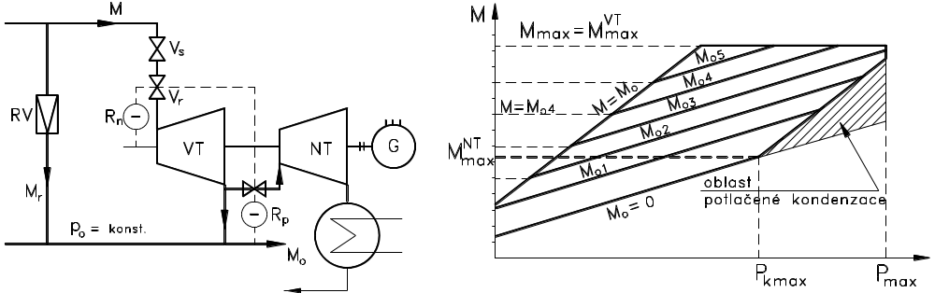
Kombinace kondenzačního a protitlakého oběhu

Slide 18
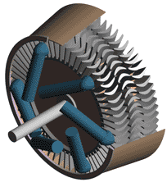
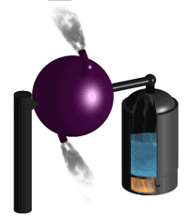
Konstrukční provedení parních turbín

Slide 19
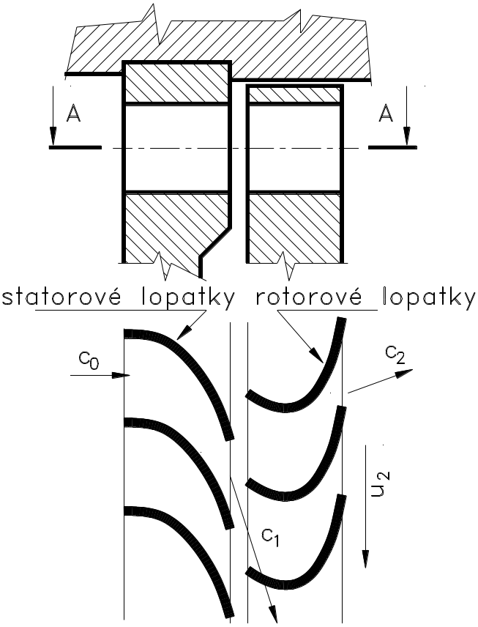
Tlakový stupeň turbíny

Slide 20
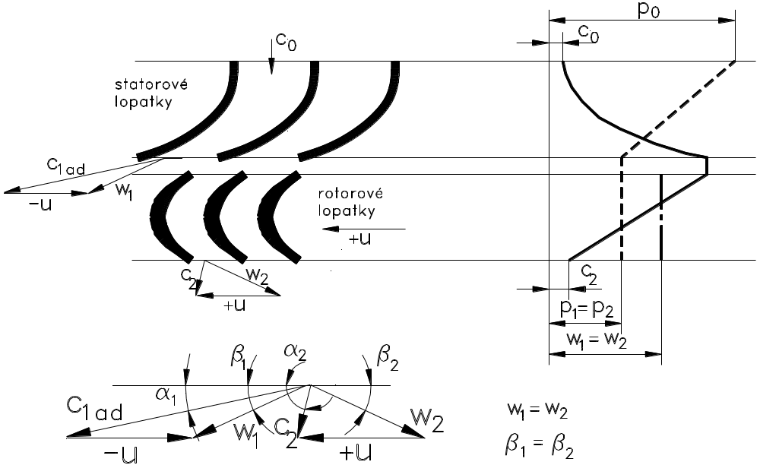
Rovnotlaký stupeň

Slide 21
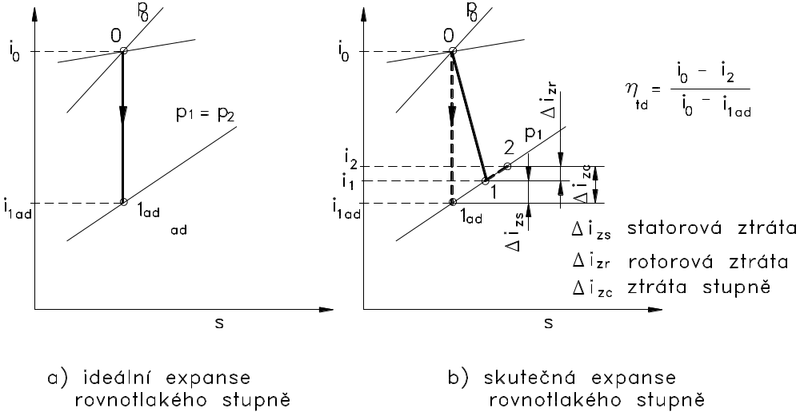
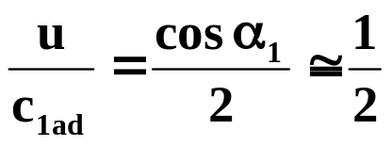
Optimální rychlostní poměr u rovnotlakého stupně

Slide 22
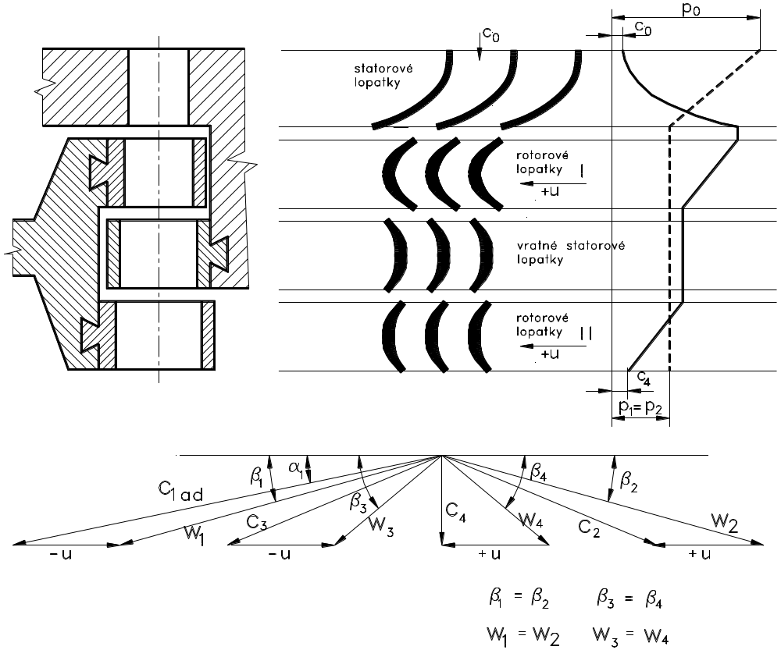
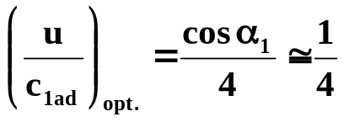
Curtisův Stupeň

Slide 23
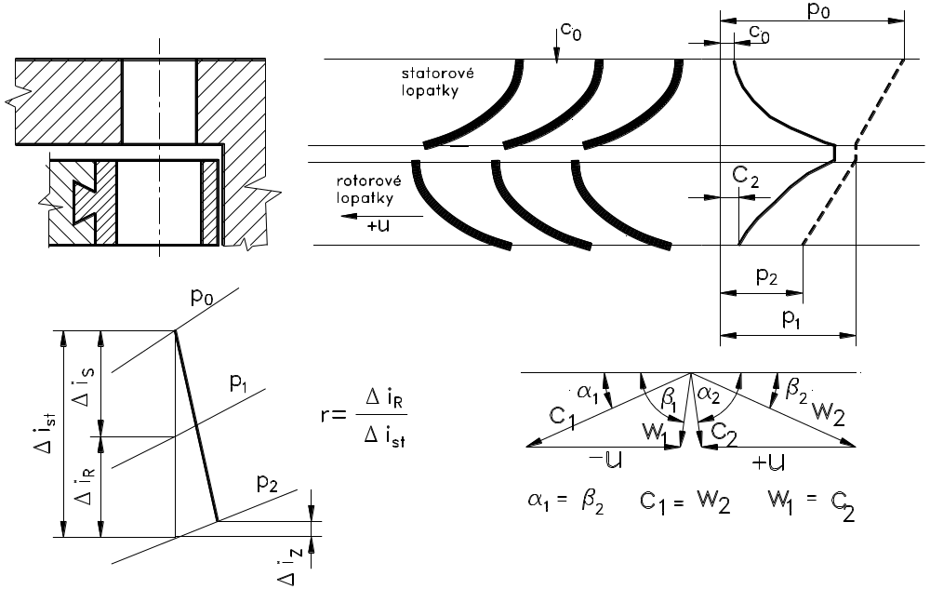
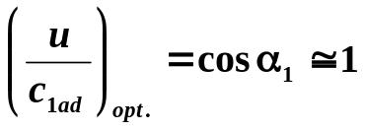

Přetlakový stupeň parní turbíny
Stupeň reakce

Slide 24
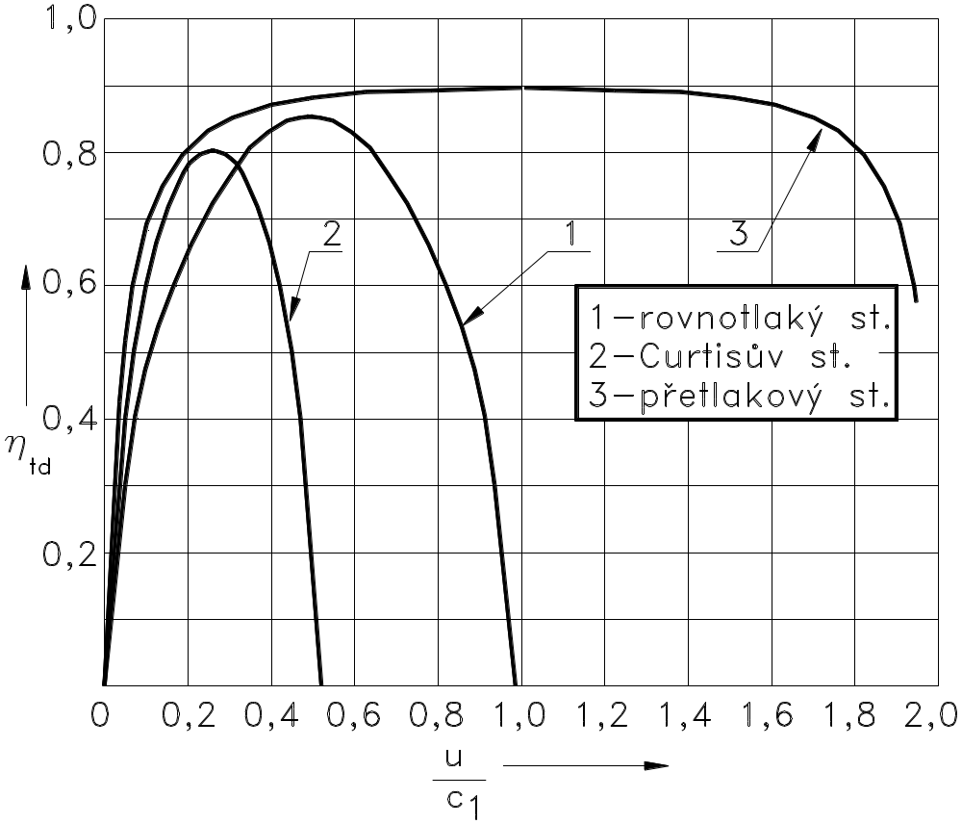
Termodynamická účinnost a ztráty turbínového stupně

Slide 25
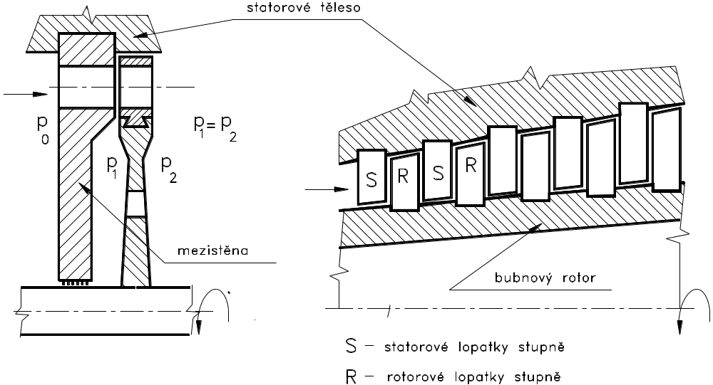
Konstrukční rozdíly rovnotlakého a přetlakového stupně

Slide 26
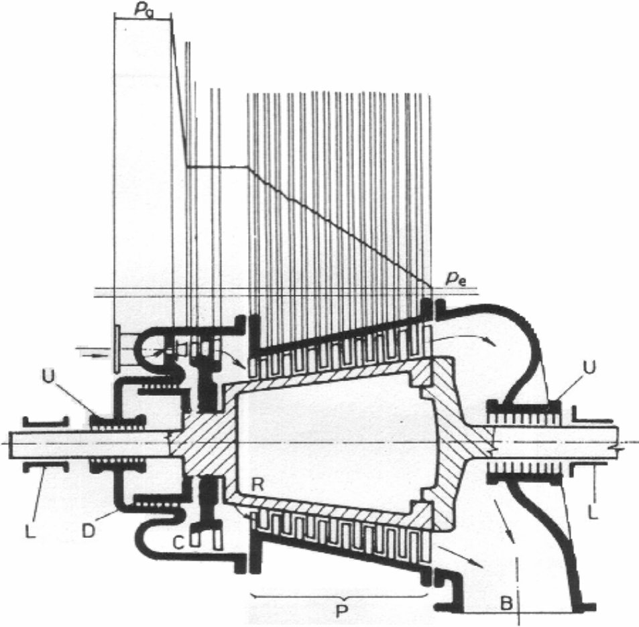
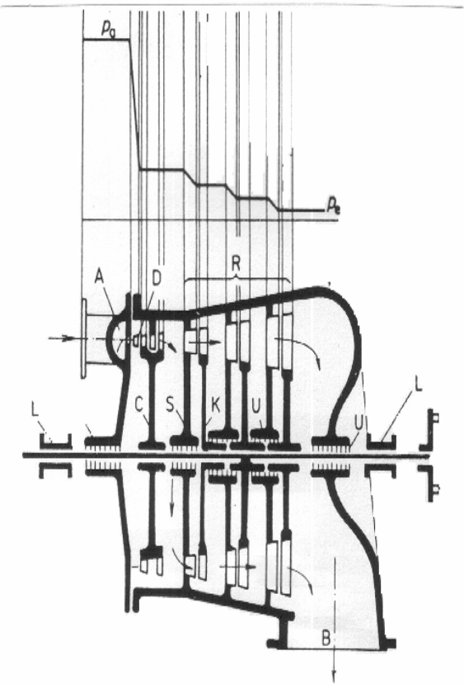
Konstrukční rozdíly rovnotlakého a přetlakového stupně

